Slide 1

Recalino
یادگیری انگلیسی،
با محتوای کلاس خودت
معرفی ریکالینو و تجربهٔ زبان‌آموز
۴ اکتبر ۲۰۲۶
01
Notes:
ریکالینو یک فضای شخصی یادگیری انگلیسی برای بزرگسالان است. منابع هر جلسه را کنار هم نگه می‌دارد و آن‌ها را به جزوه و تمرین تبدیل می‌کند. این ارائه تجربهٔ محصول و امکانات پیاده‌سازی‌شدهٔ نسخهٔ اولیه را معرفی می‌کند.
منابع:
D:/Claude Projects/Recalino/PRD_Recalino_FA_v0.3.md
D:/Claude Projects/Recalino/CLAUDE.md

Slide 2
فاصلهٔ میان کلاس و تمرین
منابع در چند جا
کلاس تمام می‌شود.
منابع هنوز پراکنده‌اند.
صدای کلاس، جزوه و عکس تخته باید دوباره کنار هم قرار بگیرند.
فرصت محدود برای مرور
ریکالینو محتوای همان کلاس را
به نقطهٔ شروع تمرین بعدی تبدیل می‌کند.
زبان‌آموز به یک مسیر روشن برای انتخاب و تمرین نکات مهم نیاز دارد.
02
Notes:
این‌ها مسئله‌ها و فرض‌های طراحی در سند محصول هستند، نه نتایج یک پژوهش بازار یا ادعای اندازه‌گیری‌شده. مخاطب اولیه، زبان‌آموز بزرگسال انگلیسی است که می‌خواهد بعد از کلاس با محتوای مرتبط تمرین کند.
منابع:
D:/Claude Projects/Recalino/PRD_Recalino_FA_v0.3.md

Slide 3
مسیر یادگیری در ریکالینو
۰۴
۰۳
۰۲
۰۱
مرور روزانه
کارت‌های منتخب
جزوهٔ مستند
منابع کلاس
یادآوری فعال با
زمان‌بندی متناسب با پاسخ
انتخاب و ویرایش نکاتی
که می‌خواهی تمرین کنی
نکات درس با ارجاع
به منابع همان جلسه
ضبط یا افزودن صوت،
سند، عکس و متن
03
Notes:
چرخهٔ اصلی چهار مرحله دارد. کاربر منابع را انتخاب می‌کند، جزوهٔ مستند می‌خواند، کارت‌ها را تأیید یا ویرایش می‌کند و در مرور روزانه به آن‌ها پاسخ می‌دهد. برنامهٔ مرور واقعی از FSRS استفاده می‌کند. فضای نمونه برنامهٔ مرور واقعی را محاسبه نمی‌کند.
منابع:
D:/Claude Projects/Recalino/docs/plans/M5_MVP_COMPLETION.md
D:/Claude Projects/Recalino/packages/core/src/card/schema.ts

Slide 4

شروع روشن برای هر روز
یک صفحه برای
قدم بعدی یادگیری
ضبط کلاس یا افزودن منابع
دیدن جلسه‌های اخیر
شروع مرور کارت‌های امروز
نمای واقعی صفحهٔ امروز، پیش از افزودن اولین کلاس
04
Notes:
این تصویر در همین درخواست از صفحهٔ واقعی /today در مرورگر ثبت شد. حساب هنوز کلاسی ندارد، بنابراین تصویر وضعیت آغاز استفاده را نشان می‌دهد. بازبودن این صفحه تنها مشاهدهٔ رابط فعلی است و تأیید کامل پردازش کلاس واقعی محسوب نمی‌شود.
منابع:
D:/Claude Projects/Recalino/apps/web/src/app/today/page.tsx
D:/Claude Projects/Recalino/apps/web/src/ui/components/StudyOverview.tsx

Slide 5
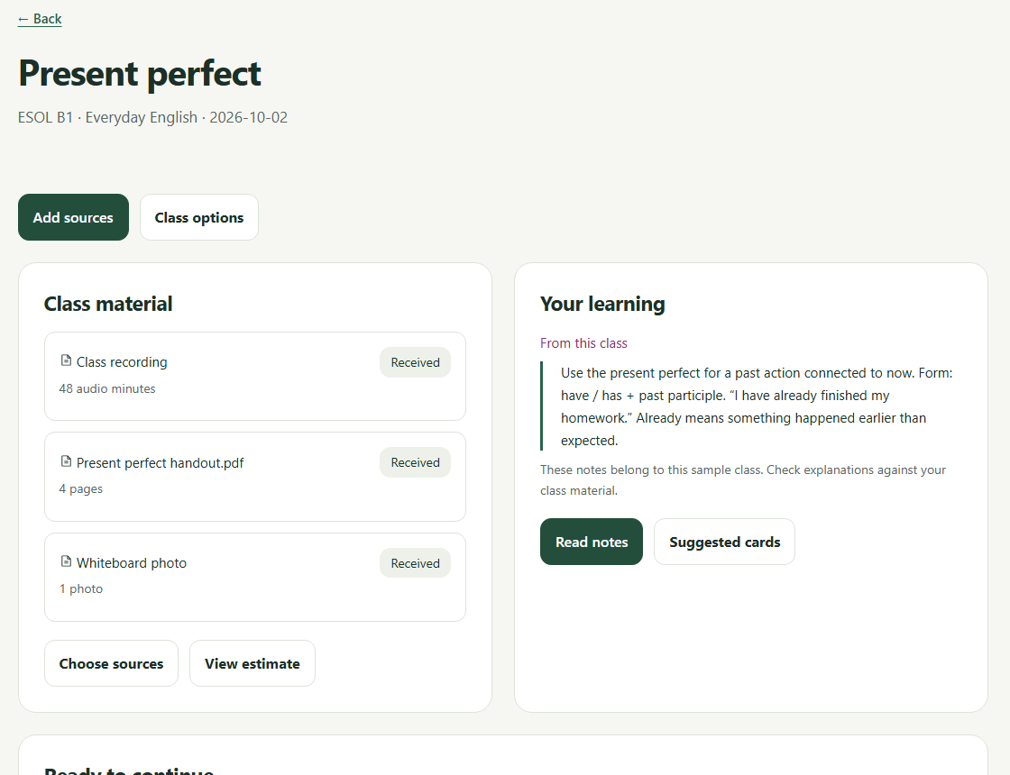
هر جلسه، فضای یادگیری خودش را دارد
نظم بر اساس کلاس
منابع، جزوه و کارت‌ها به همان جلسه متصل می‌مانند.
دوره و واحد
جلسه‌ها را دسته‌بندی، جابه‌جا یا دوباره پیدا می‌کنی.
نمای رابط با دادهٔ نمونه
05
Notes:
سازمان‌دهی محصول از دوره، واحد و جلسه پشتیبانی می‌کند. صفحهٔ کلاس نقطهٔ اتصال منابع به جزوه، کارت‌ها و تاریخچه است. عنوان Present perfect و تعداد منابع در تصویر مربوط به دادهٔ مصنوعی فضای نمونه‌اند.
منابع:
D:/Claude Projects/Recalino/docs/plans/M5_MVP_COMPLETION.md
D:/Claude Projects/Recalino/apps/web/src/ui/workspace/CourseManager.tsx
D:/Claude Projects/Recalino/apps/web/src/ui/workspace/ClassRows.tsx

Slide 6
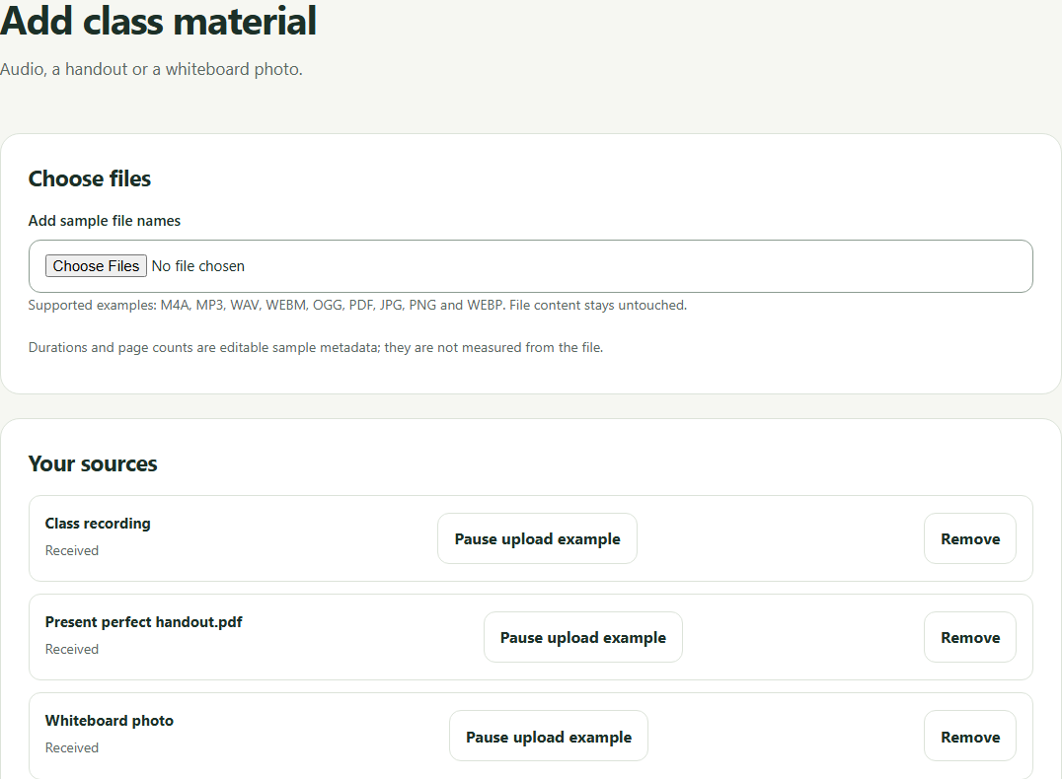

صدای کلاس و منابع نوشتاری، کنار هم
ورودی‌های کلاس
صوت
عکس تخته
سند و متن
منابع و مصرف سهمیه را پیش از پردازش بررسی می‌کنی.
نمای رابط با دادهٔ نمونه؛ ضبط در این پیش‌نمایش نمایشی است
06
Notes:
بک‌اند نسخهٔ اولیه برای ضبط مرورگر با مکث و ادامه، ذخیره و بازیابی محلی، و افزودن صوت، عکس، PDF و متن پیاده‌سازی شده است. تصویر ضبط فقط نمایش مصنوعی است و میکروفون را فعال نمی‌کند. ضبط واقعی باید با اجازهٔ افراد حاضر انجام شود. آزمون ضبط طولانی در دستگاه‌های هدف هنوز کامل نشده است.
منابع:
D:/Claude Projects/Recalino/docs/plans/M5_MVP_COMPLETION.md
D:/Claude Projects/Recalino/apps/web/src/ui/recording/RecordingView.tsx
D:/Claude Projects/Recalino/apps/web/src/ui/workspace/SourcesView.tsx

Slide 7
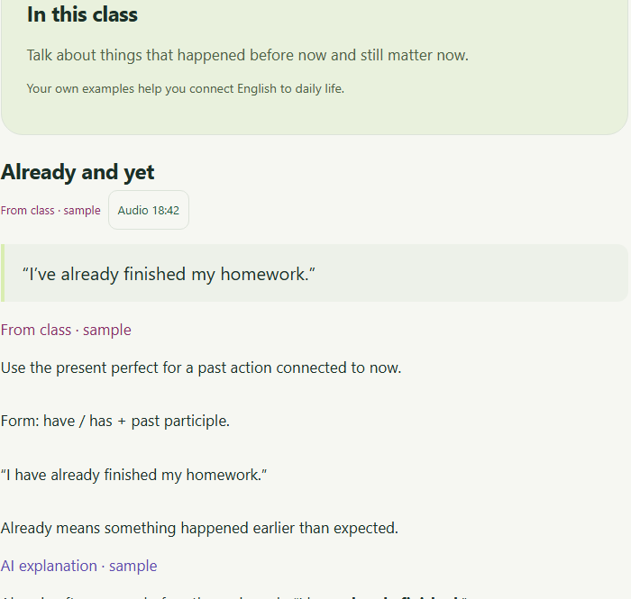
جزوهٔ کلاس با نکات و مثال‌های مرتبط
نکات همان جلسه
توضیح، مثال و تمرین در یک جزوهٔ قابل ویرایش جمع می‌شوند.
ویرایش نسخه‌دار
اصلاح‌های تو حفظ می‌شوند و نسخهٔ جدید را می‌توان مقایسه کرد.
بخشی از جزوهٔ نمونهٔ Present perfect
07
Notes:
جزوه از مدل دانشی ساخت‌یافته ساخته می‌شود و بخش‌های محتوایی منشأ مشخص دارند. ویرایش کاربر نسخهٔ جدید می‌سازد. تولید مجدد به صورت پیشنهاد انجام می‌شود و نباید اصلاح‌های کاربر را بدون تصمیم او بازنویسی کند. مثال‌های این تصویر مصنوعی‌اند.
منابع:
D:/Claude Projects/Recalino/apps/web/src/ui/workspace/NoteView.tsx
D:/Claude Projects/Recalino/docs/plans/M5_MVP_COMPLETION.md
D:/Claude Projects/Recalino/CLAUDE.md

Slide 8

منبع هر نکته روشن است
از کلاس
ارجاع به زمان صوت یا صفحهٔ سند
توضیح هوش مصنوعی
توضیح تکمیلی با منشأ مشخص
ویرایش تو
اصلاح شخصی با حفظ تاریخچه
نمای منبعِ جزوه در فضای نمونه
08
Notes:
تمایز میان محتوای کلاس، توضیح افزودهٔ AI و ویرایش کاربر یک اصل محصول است. ادعای منتسب به کلاس باید ارجاع معتبر داشته باشد. ارجاع قابل بررسی، تضمین صحت آموزشی کامل نیست و زبان‌آموز باید نکات مهم را با منبع مقایسه کند.
منابع:
D:/Claude Projects/Recalino/CLAUDE.md
D:/Claude Projects/Recalino/apps/web/src/ui/workspace/SourceRefViewer.tsx
D:/Claude Projects/Recalino/docs/plans/M5_MVP_COMPLETION.md

Slide 9

شش قالب برای تمرین نکات مهم
پرسش و پاسخ
واژگان
جای خالی
نکتهٔ گرامری
اصلاح خطا
شنیداری
کارت‌ها را پیش از افزودن
به مرور انتخاب و ویرایش می‌کنی.
نمونه‌های شش قالب کارت در رابط برنامه
09
Notes:
شش نوع کارت در schema واقعی تعریف شده‌اند: پرسش و پاسخ، واژگان، جای‌خالی، گرامر، اصلاح خطا و شنیداری. کارت‌های پیشنهادشده ابتدا در کنترل کاربرند. صوت نمونهٔ شنیداری، صدای رایانه‌ای است و بریدهٔ ضبط کلاس نیست. تصویر تولیدی AI در دامنهٔ MVP نیست.
منابع:
D:/Claude Projects/Recalino/packages/core/src/card/schema.ts
D:/Claude Projects/Recalino/apps/web/src/ui/workspace/CardsView.tsx
D:/Claude Projects/Recalino/apps/web/src/ui/workspace/CardEditor.tsx

Slide 10

مرور بر اساس پاسخ تو
یادآوری پیش از
دیدن پاسخ
پاسخ را مقایسه می‌کنی و نتیجهٔ یادآوری را ثبت می‌کنی. زمان مرور بعدی با الگوریتم FSRS تنظیم می‌شود.
مرور کوتاه با هدف زمانی قابل تنظیم
نمای جلسهٔ نمونه؛ زمان‌بندی واقعی در پیش‌نمایش اجرا نمی‌شود
10
Notes:
مرور محصول واقعی از FSRS استفاده می‌کند. رابط Simple و Advanced، بازگرداندن پاسخ اخیر و هدف زمانی را پشتیبانی می‌کند. نتیجهٔ پاسخ کاربر ورودی زمان‌بندی است. نمایش Forgot و Remembered در تصویر متعلق به نمونهٔ مستقل است. این نمونه برنامهٔ واقعی حساب را تغییر نمی‌دهد.
منابع:
D:/Claude Projects/Recalino/apps/web/src/ui/workspace/ReviewView.tsx
D:/Claude Projects/Recalino/apps/web/src/ui/workspace/ReviewSettings.tsx
D:/Claude Projects/Recalino/docs/plans/M5_MVP_COMPLETION.md

Slide 11

توضیح‌ها به زبان انتخابی تو
انتخاب زبان توضیح
انگلیسی یا زبان اول؛ واژه‌ها و مثال‌های کلاس انگلیسی می‌مانند.
تنظیم مسیر شخصی
سطح و هدف یادگیری و منطقهٔ زمانی را خودت انتخاب می‌کنی.
نمای نمونه؛ توضیح به زبان اول فعلاً آزمایشی است
11
Notes:
رابط اصلی نسخهٔ اولیه انگلیسی است. زبان توضیح قابل انتخاب است و محتوا برای فارسی و دیگر خط‌ها نمایش مناسب دارد. توضیح زبان اول با برچسب Experimental ارائه می‌شود و ادعای کیفیت تضمین‌شده ندارد. سطح انتخابی کاربر نتیجهٔ آزمون تعیین سطح محسوب نمی‌شود.
منابع:
D:/Claude Projects/Recalino/apps/web/src/ui/workspace/LearningProfile.tsx
D:/Claude Projects/Recalino/apps/web/src/ui/profile-copy.ts
D:/Claude Projects/Recalino/docs/PRODUCT_DECISIONS_LOG.md

Slide 12

جزوه و کارت‌ها همراهت می‌مانند
HTML
نسخهٔ مستقل جزوه برای مطالعه در مرورگر،
حتی بدون اتصال به برنامه
Anki
خروجی کارت‌ها در قالب APKG
برای انتقال به Anki
بخش خروجی HTML در فضای نمونه
12
Notes:
خروجی HTML مستقل و خروجی APKG در بک‌اند پیاده‌سازی شده‌اند. یک APKG با دادهٔ مصنوعی به Anki وارد و تکرار بدون دوگانگی آزمایش شده است. فضای preview به صادرکنندهٔ APKG واقعی متصل نیست. همگام‌سازی یا واردکردن داده از Anki و مرور کاملاً آفلاین جزو MVP نیستند.
منابع:
D:/Claude Projects/Recalino/apps/web/src/ui/workspace/ExportView.tsx
D:/Claude Projects/Recalino/docs/plans/M5_MVP_COMPLETION.md
D:/Claude Projects/Recalino/artifacts/verification/anki-import.json

Slide 13

کنترل روشن روی منابع و داده‌ها
انتخاب دقیق برای حذف
فقط جداکردن از کلاس، حذف فایل اصلی یا حذف کامل محتوای وابسته
صدای اصلی روی دستگاه
نسخهٔ سرور برای رونویسی است و حداکثر ۲۴ ساعت پس از رونویسی موفق حذف می‌شود.
نمای انتخاب‌های حذف در فضای نمونه
13
Notes:
این اسلاید رفتار مصوب و پیاده‌سازی‌شدهٔ نسخهٔ اولیه را توضیح می‌دهد. منابع خصوصی‌اند. نسخهٔ اصلی ضبط روی دستگاه کاربر می‌ماند و نسخهٔ سرور برای رونویسی حداکثر ۲۴ ساعت پس از موفقیت نگه داشته می‌شود. متن حقوقی و قرارداد پردازش داده پیش از پایلوت با محتوای واقعی هنوز نیازمند تأییدند. هیچ ادعای گواهی امنیت یا انطباق حقوقی مستقل مطرح نمی‌شود.
منابع:
D:/Claude Projects/Recalino/docs/PRODUCT_DECISIONS_LOG.md
D:/Claude Projects/Recalino/CLAUDE.md
D:/Claude Projects/Recalino/docs/plans/M5_MVP_COMPLETION.md
D:/Claude Projects/Recalino/apps/web/src/ui/workspace/PrivacyView.tsx

Slide 14
وضعیت نسخهٔ فعلی
مرحلهٔ بعد
پیاده‌سازی‌شده
پایلوت کنترل‌شده با زبان‌آموزان
ارزیابی انسانی کیفیت آموزشی
تکمیل تأییدهای حقوقی و داده
سازمان‌دهی کلاس و منابع
جزوه و کارت‌های قابل ویرایش
مرور FSRS و خروجی فایل
آزمون‌های AI و نمونه‌های این ارائه از دادهٔ مصنوعی استفاده کرده‌اند.
14
Notes:
بر اساس گزارش تکمیل MVP در ۴ اکتبر ۲۰۲۶، امکانات اصلی پیاده‌سازی و با آزمون‌های خودکار و دادهٔ مصنوعی بررسی شده‌اند. تصاویر نمونه، شواهد یادگیری کاربران واقعی نیستند. بازبودن صفحهٔ واقعی Today در مرورگر در زمان تهیهٔ ارائه مشاهده شد، بنابراین ادعای قدیمی غیرفعال‌بودن ورود Google در این اسلاید تکرار نمی‌شود. فعال‌سازی پردازش محتوای واقعی و کیفیت آموزشی هنوز به تأییدها و پایلوت وابسته است. نتیجهٔ آموزشی یا نرخ نگهداشت ساختگی ارائه نشده است.
منابع:
D:/Claude Projects/Recalino/docs/plans/M5_MVP_COMPLETION.md
D:/Claude Projects/Recalino/docs/PRODUCT_DECISIONS_LOG.md

Slide 15
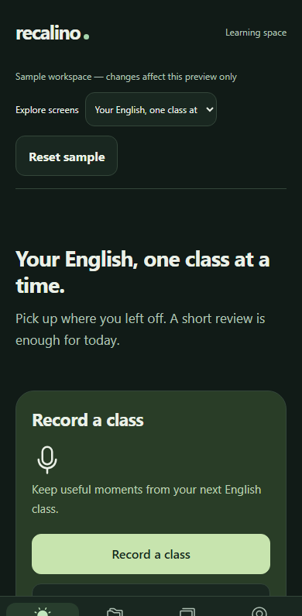
Recalino
کلاس امروز،
تمرین روزهای بعد
مشاهدهٔ فضای نمونهٔ ریکالینو
فضایی برای یادگیری با محتوای خودت
نمای موبایل با دادهٔ نمونه
15
Notes:
برای ادامهٔ معرفی، فضای نمونه را باز کنید و مسیر Today، Class، Notes، Cards و Review را طی کنید. لینک به همان استقرار مشاهده‌شده در مرورگر اشاره دارد و ممکن است دسترسی به محافظت استقرار وابسته باشد. نمای موبایل دادهٔ مصنوعی دارد. این دعوت برای تجربهٔ رابط است.
منابع:
D:/Claude Projects/Recalino/apps/web/src/ui/preview/screens.ts
D:/Claude Projects/Recalino/docs/design/COMPLETE_UI_REDESIGN_2026-10-04.md

